Slide 1
第十章 曲线积分与曲面积分
习 题 课
教学要求
场论初步
例 题

Slide 2
第十章 曲线积分与曲面积分 习题课
一、教学要求
1. 理解两类曲线积分的概念,
了解两类
曲线积分的性质及两类曲线积分的关系.
2. 会计算两类曲线积分.
3. 掌握格林(Green)公式,
会使用平面
曲线积分与路径无关的条件.

Slide 3
第十章 曲线积分与曲面积分 习题课
4. 了解两类曲面积分的概念及高斯
Gauss) 、
斯托克斯(Stokes)公式,
并会
计算两类曲面积分.
5.了解散度、旋度的概念及其计算
方法.
6. 会用曲线积分、
曲面积分求一些
几何量与物理量.

Slide 4
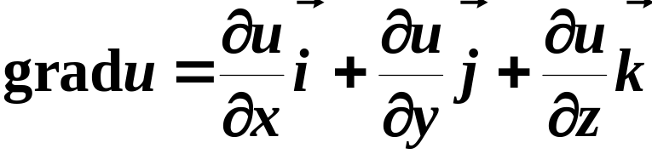
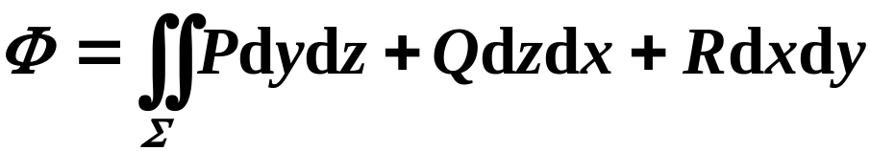
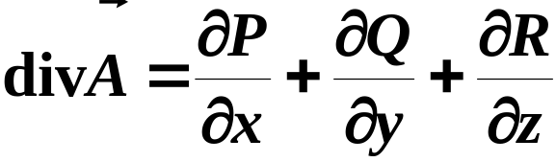
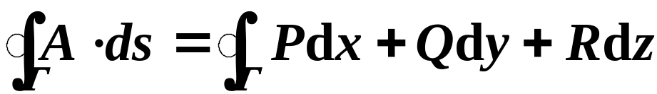
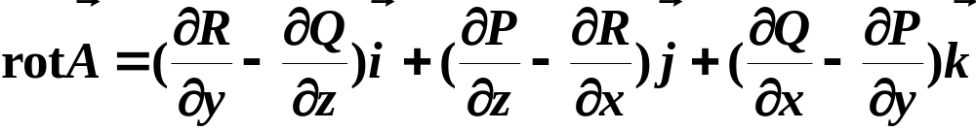
第十章 曲线积分与曲面积分 习题课
二、场论初步
梯度
通量
散度
环流量
旋度

Slide 5
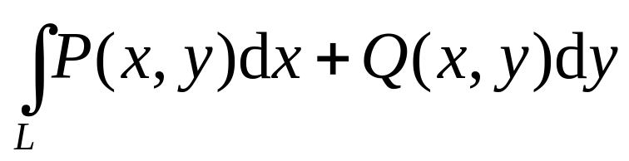
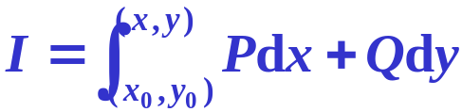
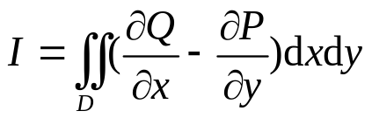
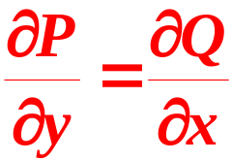
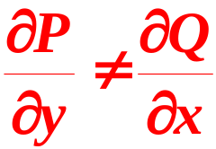
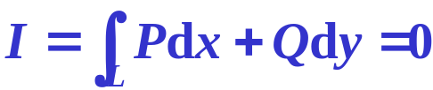
第十章 曲线积分与曲面积分 习题课
三、例题
对坐标的曲线积分
的计算法
思路
非闭
闭合
非闭
补充曲线或用公式
闭合

Slide 6




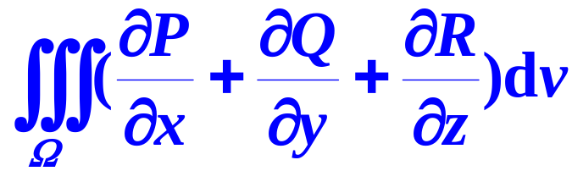
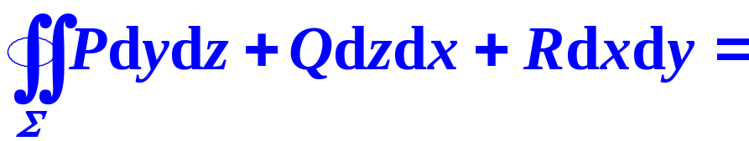

第十章 曲线积分与曲面积分 习题课
对坐标的曲面积分的计算法
解法有三种
1. 利用高斯公式
具有
一阶连续偏导数,
则
外侧.

Slide 7





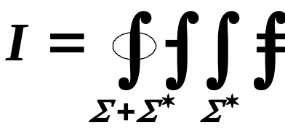
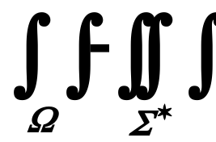
第十章 曲线积分与曲面积分 习题课
1. 利用高斯公式
具有一阶连续偏导数,
则

Slide 8
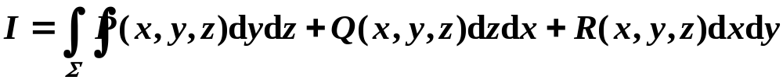
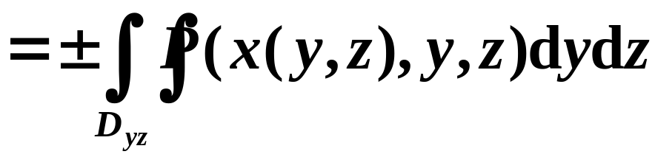
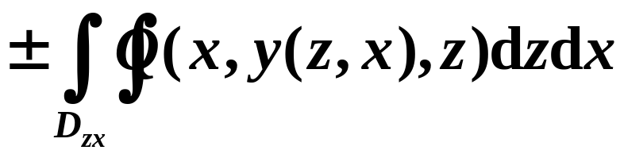
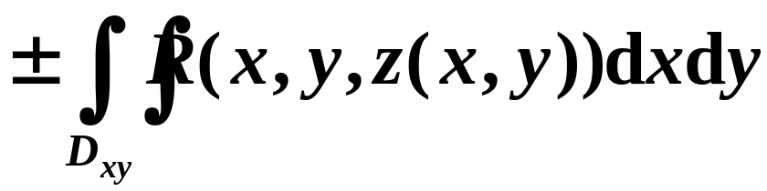

第十章 曲线积分与曲面积分 习题课
2. 通过投影化为二重积分
注意
的确定!

Slide 9
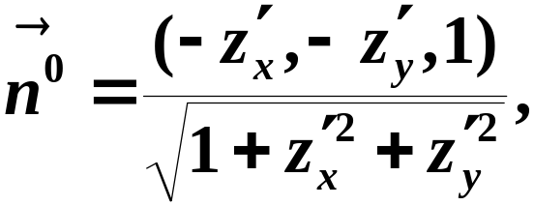
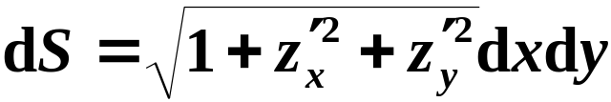
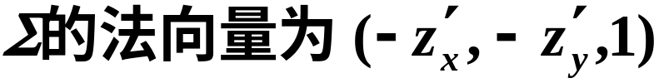



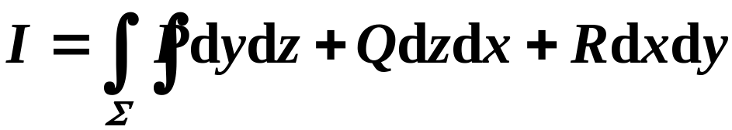

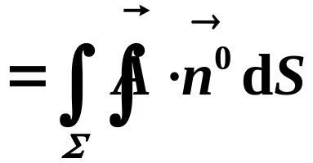
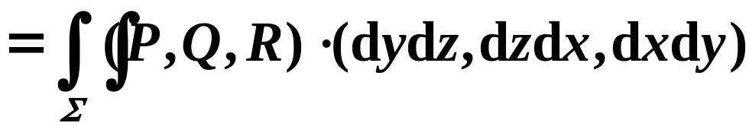
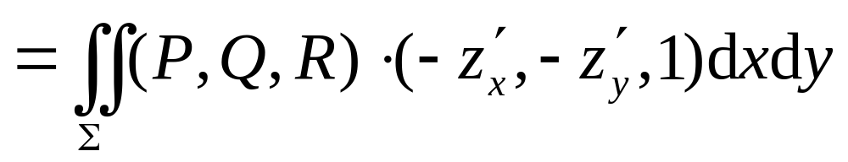

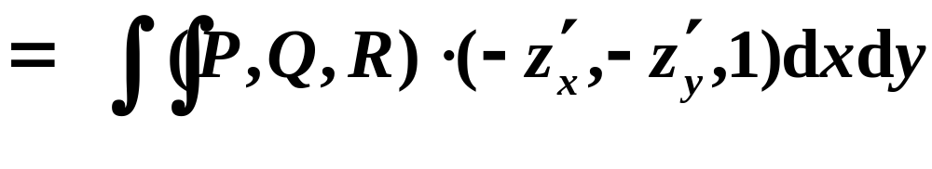


第十章 曲线积分与曲面积分 习题课
3. 向量的点积法
规定

Slide 10



第十章 曲线积分与曲面积分 习题课
？
注
则用方法(3)简便;
以及它们的一阶偏导数不连续
的情况下,
则用方法(2)处理;
具有一阶连续偏导数,
用方法(1)
即用高斯公式.

Slide 11
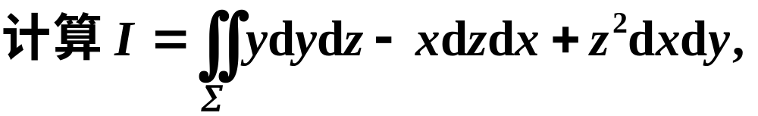


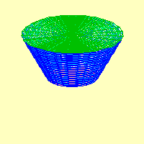
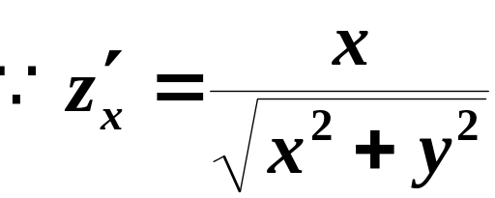

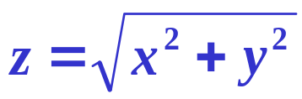
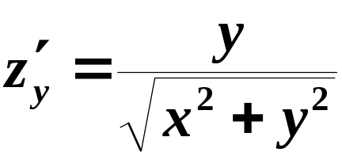




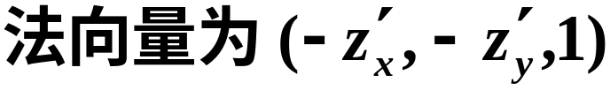
第十章 曲线积分与曲面积分 习题课
例
外侧.
解
利用向量点积法

Slide 12

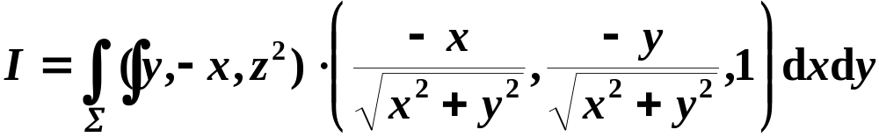
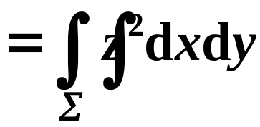
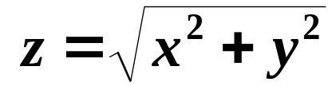
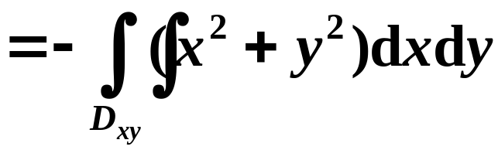
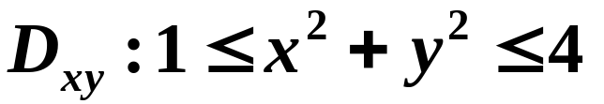
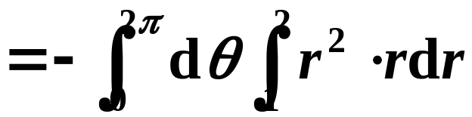
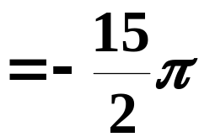
第十章 曲线积分与曲面积分 习题课

Slide 13
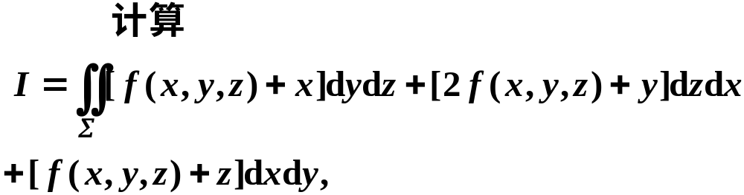



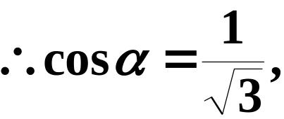
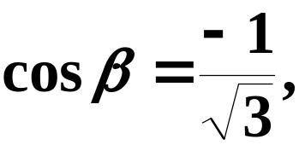
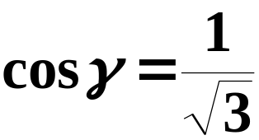


例
上侧.
解
利用两类曲面积分之间的关系

Slide 14
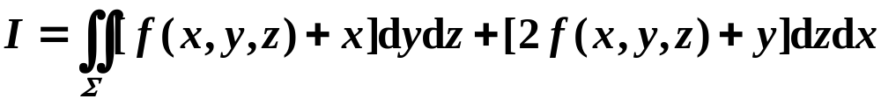


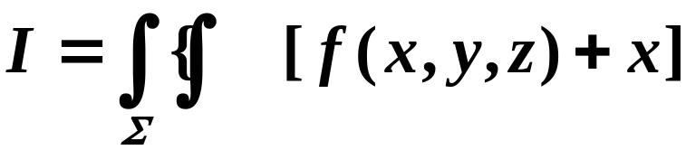
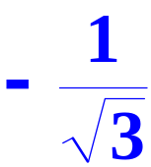

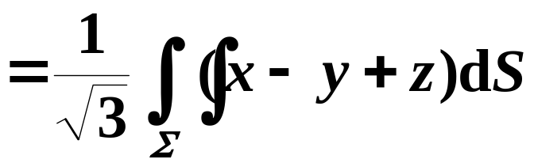

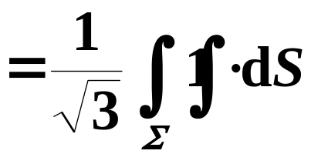
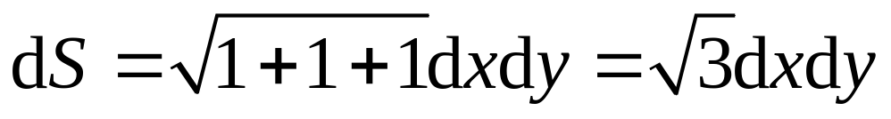



第十章 曲线积分与曲面积分 习题课

Slide 15










第十章 曲线积分与曲面积分 习题课
1998年研究生考题,计算(6分)
例
分析
令
如果存在二元函数
使得
则必有
由此确定
用线积分或不定积分求

Slide 16









第十章 曲线积分与曲面积分 习题课
解
令两者相等得
即
以下用两种方法求

Slide 17











第十章 曲线积分与曲面积分 习题课
法一
用曲线积分
在右半平面内任取一点
作为积分路径的起点,
可得
(1,0)
(x,0)
的一般表达式是
C为任意常数.

Slide 18










第十章 曲线积分与曲面积分 习题课
法二
用不定积分
因为
所以
另一方面,
由于

Slide 19




第十章 曲线积分与曲面积分 习题课
由此得到
从而

Slide 20







第十章 曲线积分与曲面积分 习题课
1999年研究生考题,计算,7分
例
解
由点到平面的距离公式,得

Slide 21





第十章 曲线积分与曲面积分 习题课
得

Slide 22







第十章 曲线积分与曲面积分 习题课

Slide 23
第十章 曲线积分与曲面积分 习题课
作 业
总习题十(第184页)
3.(1) (5) (6) 4.(2) (4) (5) 5.
6. 8. 9. 10.

